Slide 1


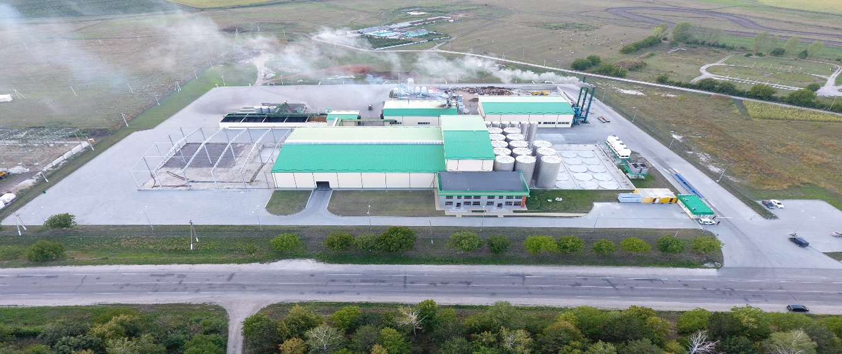
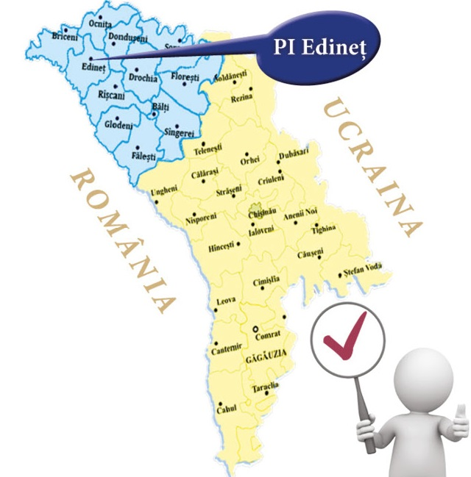
PARCUL INDUSTRIAL
"EDINEŢ"

Slide 2
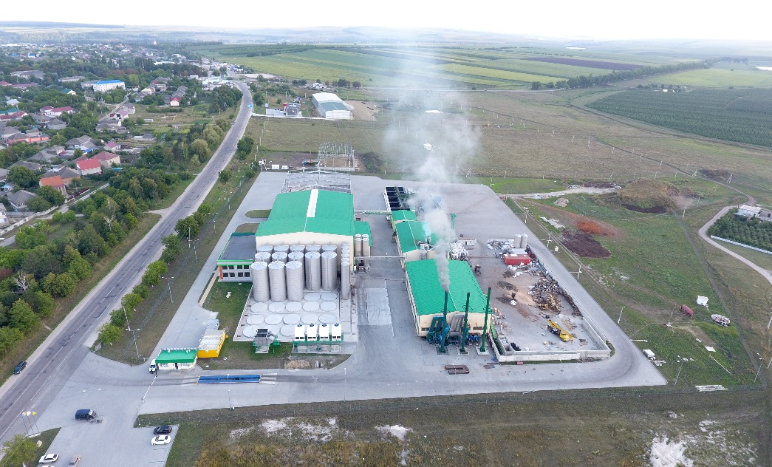
Constituirea Parcului Industrial ”EDINET”
Constituit în baza Legii nr.182 din 15.07.2010 cu privire
la parcurile industriale la inițiativa Primăriei mun. Edineţ și
Consiliului Raional Edineţ, și cu susţinerea Ministerului
Economiei
Titlul de Parc Industrial i s-a acordat
Întreprinderii Administratoare
SRL ECO – GARANT prin
Hotărârea Guvernului nr.666
din 02.09.2013 cu privire la acordarea
titlului de Parc Industrial
Suprafaţa totală a PI Edineţ– 17,89 ha
teren GREENFILD.

Slide 3
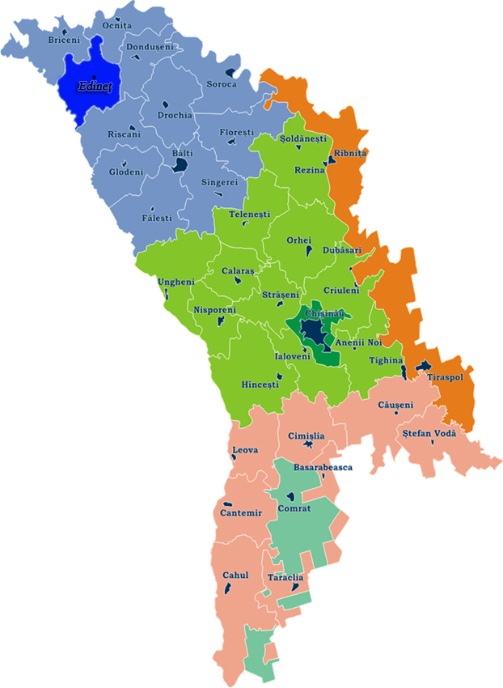
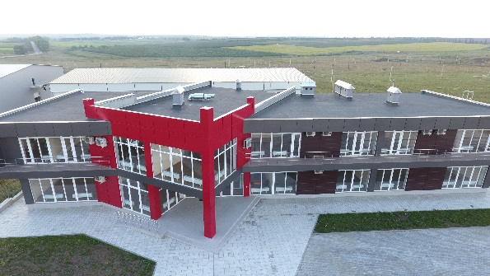
Amplasarea regională
Municipiul Edineţ
Total populaţie: 20200 pers.
Amplasare geografică:
200 km la nord de mun. Chişinău
acces direct la traseele rutiere internaţionale
terminal a căii ferate st. Brătuşeni la distanţa de 8 km
aeroportul internaţional Chişinău la distanţa de 205 km
portul internaţional Liber Djurdjuleşti la distanţa de 380 km
portul internaţional Odesa la distanţa de 375 km

Slide 4
Întreprinderea administratoare
„ECO - GARANT” SRL
Forma organizatorică: - Societate cu
Răspundere Limitată
Direcțiile de activitate
Administrarea PI

Slide 5
Administrarea PI
Asigurarea cu energie electrică, gaze naturale, apă şi canalizare
Întreţinerea utilităţilor comune
Prestarea serviciilor de telecomunicaţie
Curăţirea şi amenajarea teritoriului
Supravegherea teritoriului parcului industrial
Organizarea concursului pentru selectarea rezidenţilor

Slide 6
Rezidenţi PI Edineţ
SRL “TB FRUIT”, producere suc concentrat de mere
CÎ “ECO- FRUCT”, frigider pentru păstrarea fructelor cu linie de sortare si ambalare a fructelor
CÎ “ASPECT-FRUCT” COM, frigider si uscătorie de fructe
SRL” AGRODENIDAN”, linie cutii carton, de diferite mărimi
SRL “CREATIVSEVEN”, servicii de arhitectură, proiectări şi dizain pentru imobil
SRL “FRUCTO GARDENO” – Producere euro palete, containere pentru fructe (in constructie)
SRL “CORNELIUSELECTRONIX” – Producere articole din cablaje
SRL “BALANCE TRADE” – Servicii de producere si montare articole din termopane
SRL “VALAH” – Servicii broker vamal
SRL “CHIMPLANTCONSULTING” – servicii consultari agricole
SRL “VICRIAEXIM” servicii export
SRL “DAR GRUP” – servicii chetering
SRL “EEF CARS” – servicii chirie auto
SRL “VAMES TRADE” – servicii broker vamal
SRL “LUX INVEST” – Servicii tavane extensibile
SRL “STUDIO FRAME” – Servicii foto video studio

Slide 7
Infrastructura tehnică și de producție
Construcții
Blocul administrativ 800 m²:
Terenuri pentru construcţii 180000m²
Infrastructura
Rețele electrice: 1 punct, tensiune 10 kV, puterea maximă 630 KW
Apeduct: 1 staţie de pompare apă si canalizare
Gaze naturale: 1 punct de conectare
Drum: cu acces la traseul internaţional M14

Slide 8

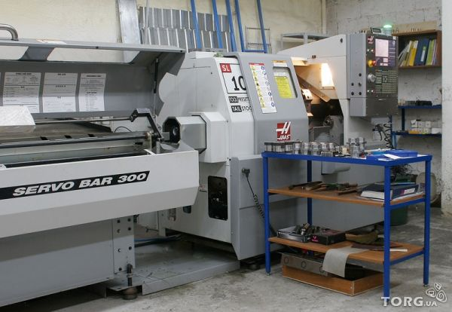

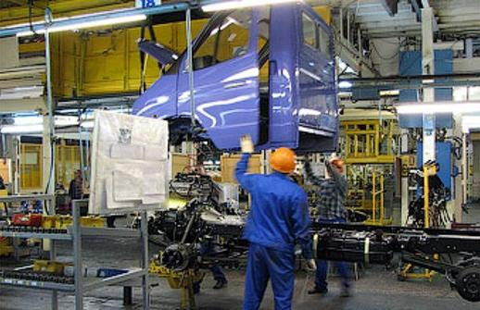
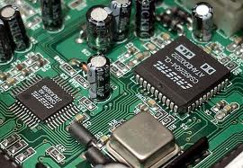

Activităţi preconizate în
Parcul Industrial ”EDINET”
Constructoare de maşini și echipamente
Servicii de consultanţă, logistică etc.
Activități preconizate în
Parcul Industrial
Producerea articolelor pentru industria automotive
Tehnologii informaţionale
Producerea aparatelor electronice
Prelucrarea complexă a materiei prime agricole
Notes:
În cadrul Parcului Industrial ”Răut” se prevede desfășurarea activități industriale, în mod deosebit acele domenii de activitate care au cea mai înaltă valoare adăugată, și nu în ultimul rînd, implementează și utilizează tehnologii moderne şi inovaţionale. Astfel, reieșind, din cele menționate și în mod special de specificul întreprinderii, se preconizează ca în cadrul acestuia să se desfășoare activități economice pe următoarele domenii:
Constructoare de mașini și echipamente;
Producerea articolelor pentru industria automotive;
Producerea aparatelor electrice și electronice;
Tehnologii informaționale;
Servicii de consultanță și logistică.
8

Slide 9
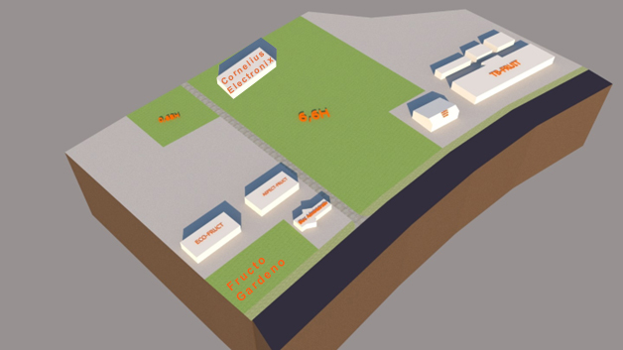
Schema generală
a Parcului Industrial „EDINET”
Oficii pentru darea în arendă rezidenților - 500 m²
Terenuri Green Field - 40 000 m²

Slide 10
Avantajele
Parcului Industrial „EDINEŢ”
Rezidenţii parcului industrial vor fi asiguraţi cu infrastructura necesară:
Energie electrică
Gaz
Apă şi canalizare
Iluminarea teritoriului
Drumuri interne
Parcări pentru oaspeţi
Infrastructura de telecomunicaţii
Preţuri minimale pentru arenda terenului

Slide 11

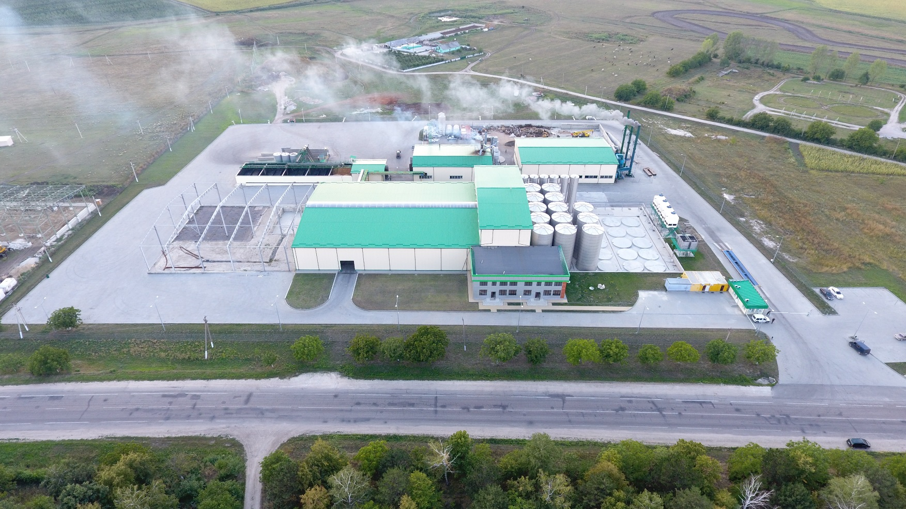
Rezident PI Edineţ
SRL TB FRUIT

Slide 12
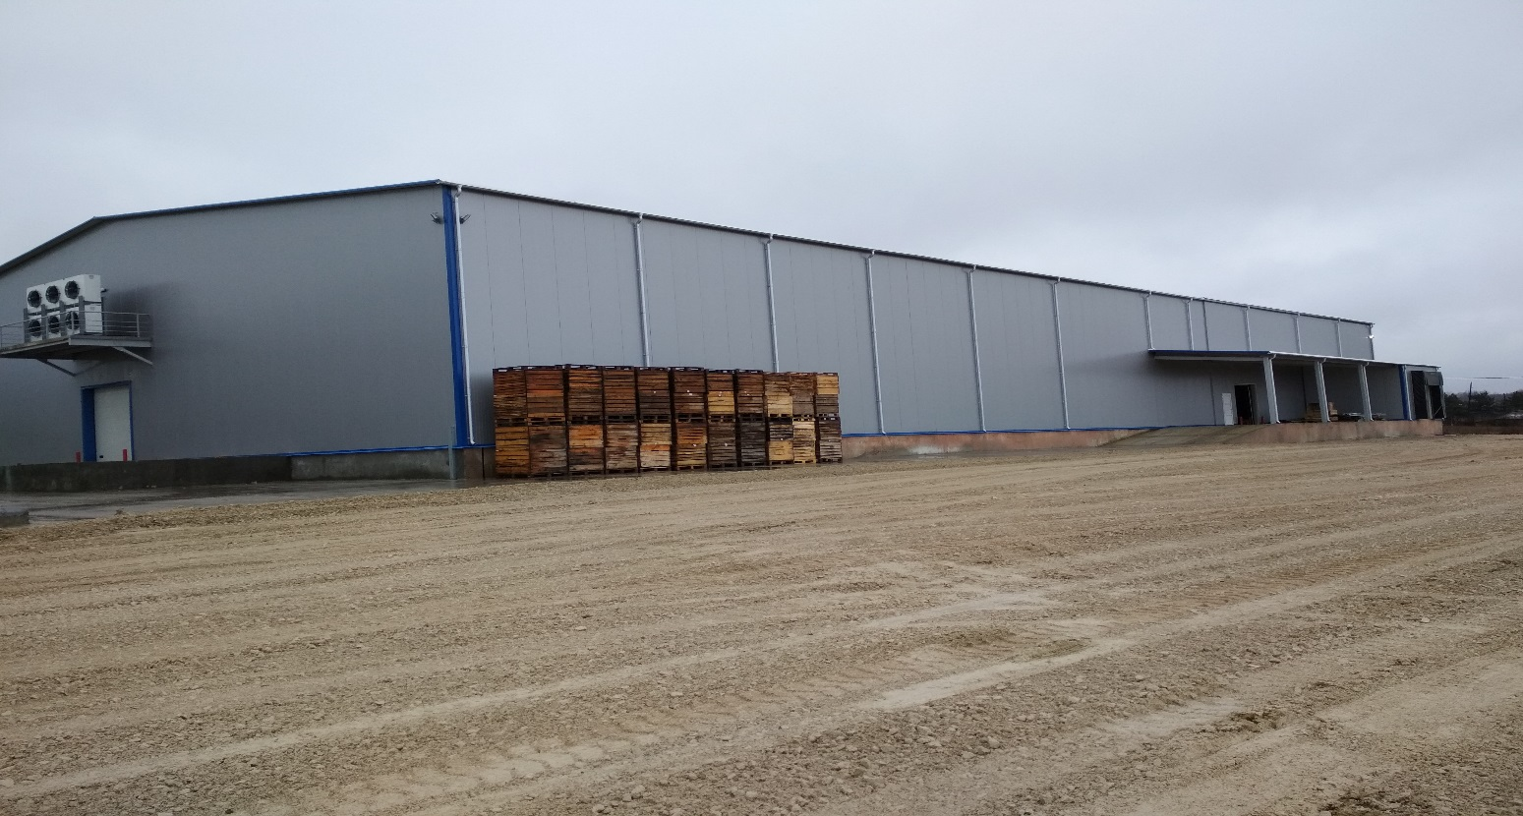
Rezident PI Edineţ
CÎ ECOFRUCT COM

Slide 13
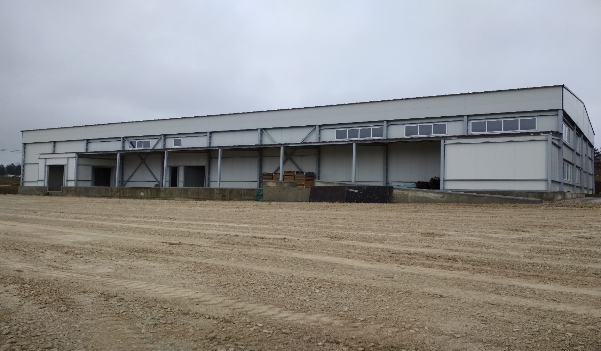
Rezident PI Edineţ
CÎ ASPECT FRUCT COM

Slide 14
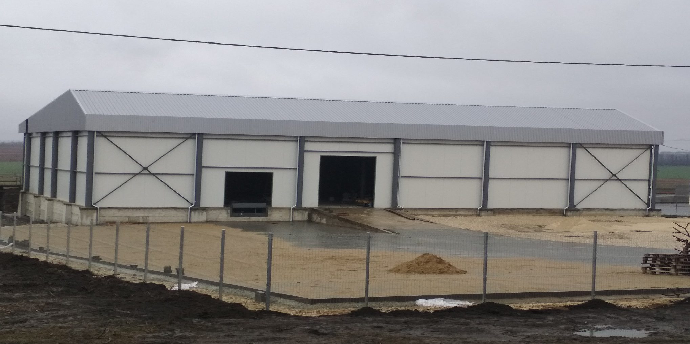
Rezident PI Edineţ
SRL AGRODENIDAN

Slide 15

Bloc administrativ PI EDINEŢ

Slide 16

Parcul Industrial „EDINEŢ”
Tel/fax. + 373 68128114, + 373 246 2-2830
www.industrialparc-edinet.md
E-mail: artur.resetnicov@gmail.com

